Slide 1
新化美食地圖

Slide 2
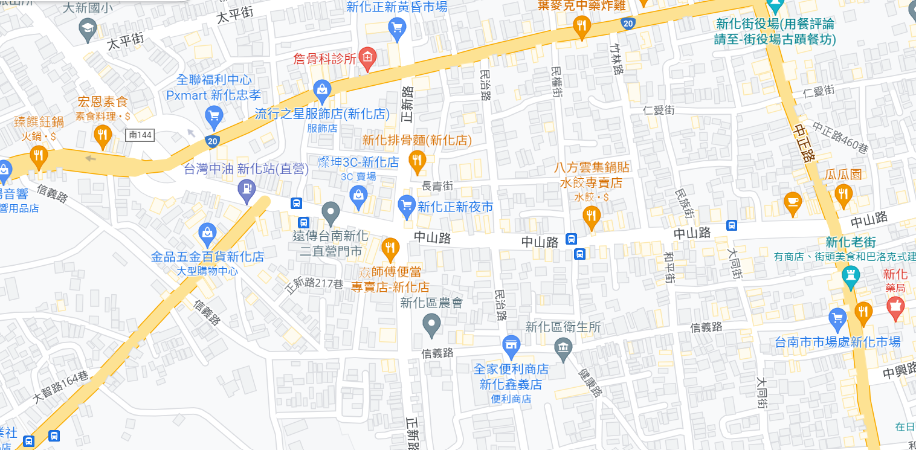
Maps
小蒜頭鹹酥雞
吉野村現烤蛋糕
新化市場口阿婆雞蛋糕
Find more maps at slidescarnival.com/extra-free-resources-icons-and-maps

Slide 3
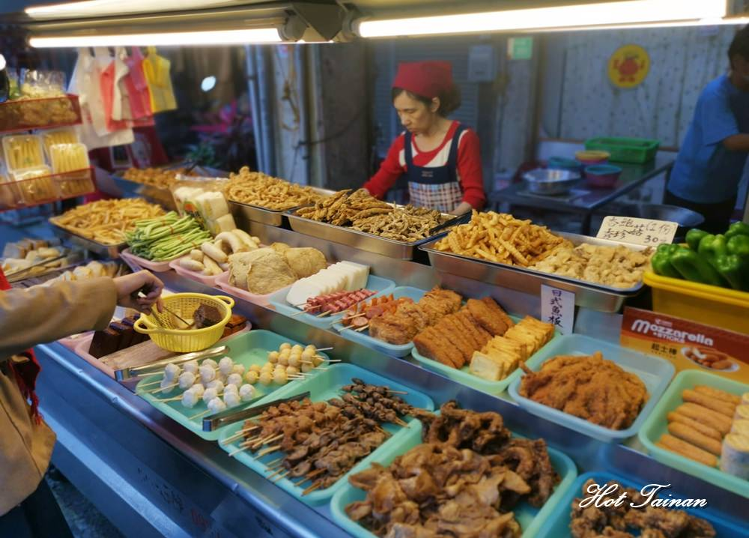
小蒜頭鹹酥雞
地址:新化區忠孝路51號
1.灑上蒜頭末再加入胡椒粉
2.酥脆的口感
3.吃起不油膩的炸物
照片來源:https://decing.tw/tainan-smallchi/

Slide 4
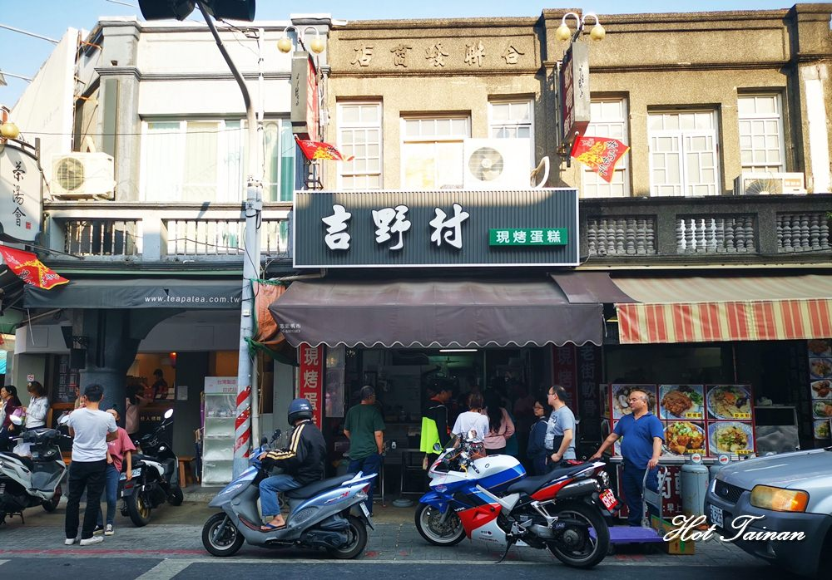
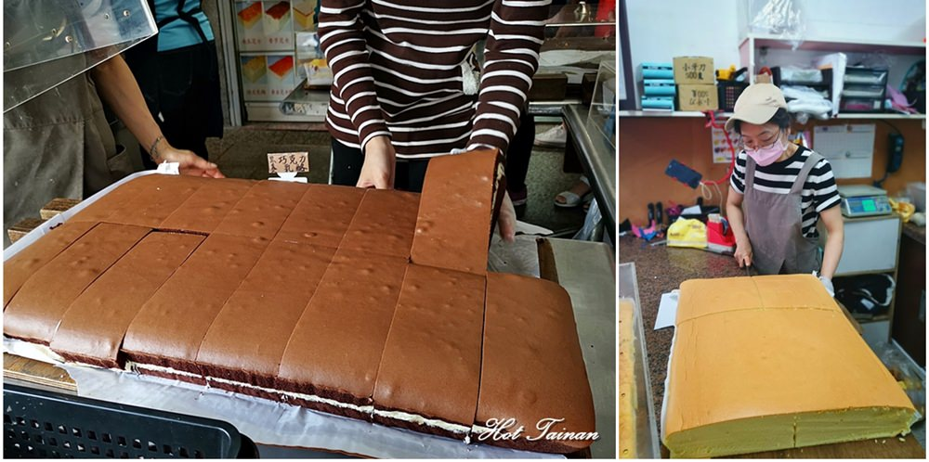
吉野村現烤蛋糕
地址:台南市新化區中正路350號
1.口味多達15種
2.是由低糖、低油、低脂肪來製作
3.好吃又便宜
4.有顧慮到環境衛生
照片來源:https://decing.tw/tainan-giya/

Slide 5
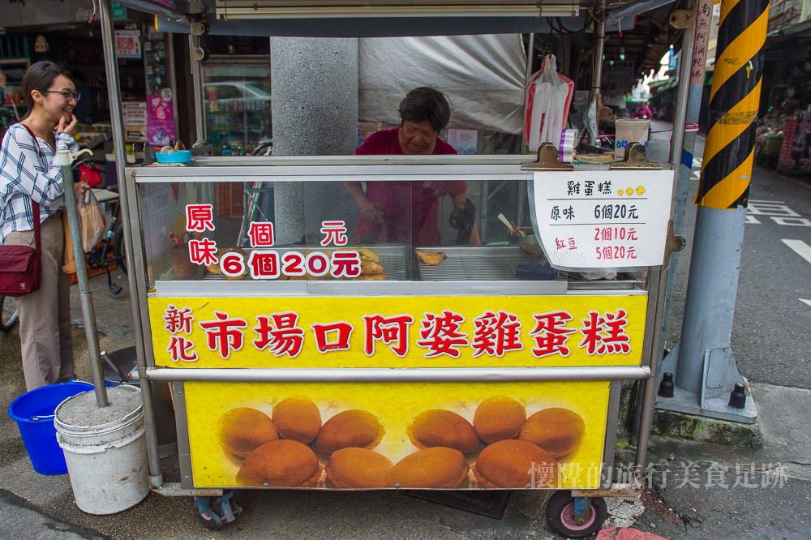
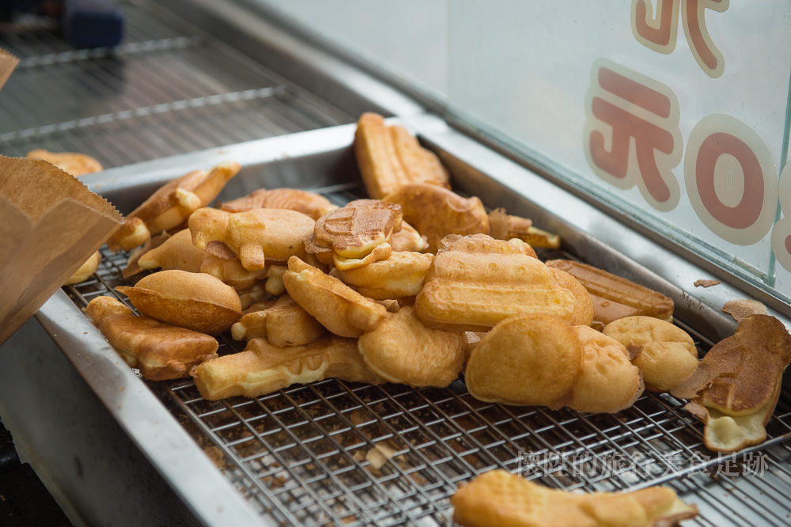
新化市場口阿婆雞蛋糕
備註:原味：6個20元
紅豆：2個10元；5個20元
推薦一次買40元，原味20+紅豆20
地址:台南市新化區中正路371-3
93號
1.煎的香噴噴的金黃色
2.滿滿的紅豆餡料，一撕開就跑出來
3.越嚼越香
照片來源:https://decing.tw/tainan-eggrollold/

